Slide 1
Kommunen og fylkeskommunen si plikt til å følgje opp fråvær
Lill Mona Solberg
Anne Tandberg
Notes:
Velkomen til den nest siste i rekka av regelverssamlingar denne hausten. Eg vil gjere merksam på at det blir gjort opptak, så dersom du ikkje vil bli filma, bør du slå av kameraet no. Eg heiter Anne Tandberg og jobbar i utdanningsavdelinga hjå Statsforvaltaren, nærmare bestemt i tilsynsseksjonen, som held til i Leikanger. Saman med Lill Mona Solberg har eg ansvaret for denne samlinga. Med meg har eg Per Aaland, som hjelper til med det tekniske. Hensikta med denne samlinga er å gå gjennom regelverket knytt til kommunen og fylkeskommunen si oppfølgingsplikt ved skulefråvær. Vi har fått inn ein del spørsmål på førehand. Nokre av desse er svart på gjennom punkta som blir presentert, og resten svarer vi på til slutt i presentasjonen. Det er mogleg å skrive inn spørsmål i chatten. Desse vil bli svart ut skriftleg i etterkant. Opptaket blir òg lagt ut.

Slide 2
Kommunen og fylkeskommunen skal sørgje for at elevar med fråvær frå opplæringa blir følgde opp - opplæringslova § 10-6, første ledd
Føremål:
oppnå meir nærvær
førebygge utvikling av bekymringsfullt fråvær
betre moglegheita til å fullføre og bestå opplæringa
Oppgåver kan delegerast til rektor
Notes:
Dette er eigentleg ikkje ei ny plikt – ho var tidlegare implisitt i reglane om rett og plikt til grunnskuleopplæring/rett til vidaregåande opplæring. Lovfestinga er ei tydeleggjering og presisering av plikta til kommunen/fylkeskommunen.
Omgrepa vi nytter om det uønska fråværet, seier ofte noko om haldningane vi har til det: skulevegring/skulenekting, skulk vs ufrivillig skulefråvær. Bekymringsfullt skulefråvær: Alt fråvær frå den sosiale og faglege fellesskapen, dokumentert eller udokumentert, som kan gi konsekvensar for eleven si sosiale og faglege tilhøyrsle og utvikling.
Kommunen kan delegere oppgåvene som ligg i plikta til rektor, men har framleis det overordna ansvaret. Dette er eit område der det kan vere høg risiko, og kommunen bør difor ha ein tilfredsstillande internkontroll på dette området. I det vidare skal vi sjå litt nærare på kva det står i forarbeida om denne plikta, og kva det betyr i praksis..

Slide 3
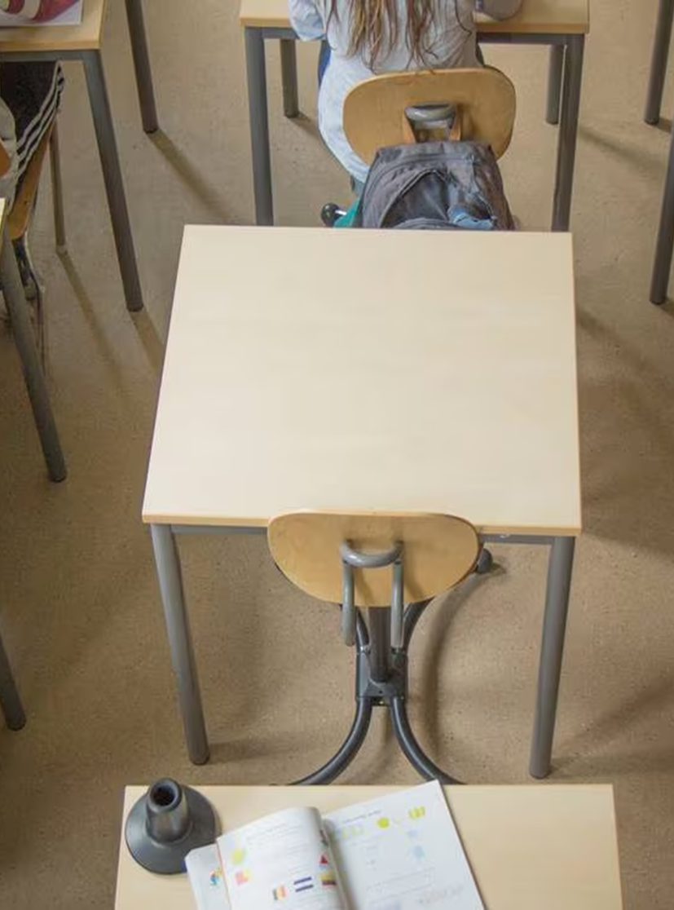
Alt fråvær skal følgjast opp
Plikta gjeld
frå første fråværsdag
alle typar fråvær
Ken Willy Wilhelmsen/NRK
Notes:
Alt fråvær skal følgjast opp, ikkje berre det bekymringsfulle. Dette inneber at skulen ikkje kan vente med oppfølging til fråværet begynner å bli for høgt – ein må følgje opp elevar før dei mister for mykje opplæring. Det er likevel ikkje ei omfattande handlingsplikt ved alt fråvær – t.d. elevar ein ikkje ellers er bekymra for, som får influensa eller andre sjukdommar som går over av seg sjølv. I andre tilfelle kan ein måtte følge opp meir sjølv om fråværet ikkje er langvarig, t.d. ved gjentakande fråvær. Det er difor viktig å ha eit system for å differensiere ulike typar av fråvær og korleis ein følgjer dette opp.

Slide 4
Kommunen avgjer sjølv korleis elevane skal følgjast opp
Oppfølginga må vere eigna til å oppfylle formålet med lovfestinga av regelen
Plikta må sjåast i lys av kommunen sine plikter etter reglane om skulemiljø og tilpassa opplæring
Skulen bør jobbe førebyggande med nærværsarbeid
Viktig med godt samarbeid med heimen
Notes:
Det er eit stort lokalt handlingsrom. Føremålet: å oppnå meir nærvær i skulen og å førebygge at elevar utvikler bekymringsfullt fråvær, for å betre moglegheita for den enkelte til å fullføre og bestå opplæringa. Dette gjeld både i grunnskulen og i vidaregåande opplæring. Det er ofte ein samanheng mellom fråvær i grunnskulen og fullføring av videregående opplæring, noko som igjen kan ha store konsekvensar for elevane si framtidige helse, inntekt og arbeidsmarknadstilknytting. Fråvær i grunnskulen kan difor få negative konsekvensar for elevane seinare i livet og føre til store kostnadar for samfunnet. Dette understreker viktigheita av at fråvær blir tatt tak i tidleg, og at det blir sett inn tiltak raskt for å hjelpe elevane tilbake til skulen.
Det kan vere mange årsaker til fråværet, men det er ofte ein klår samanheng mellom utrygt/lite inkluderande skulemiljø og elevar som ikkje vil gå på skulen. Det same gjeld elevar som ikkje opplever meistring. Det er difor viktig å jobbe førebyggande med å skape eit trygt og godt skulemiljø for alle, jobbe kontinuerleg med relasjonar, både elev – elev og elev – lærar, og å syte for at dei som treng det, får den tilpassinga/individuelle tilrettelegginga dei har behov for.
Samarbeid med heimen kan vere avgjerande i mange tilfelle. Dei første teikna på bekymringsfullt fråvær vil ofte vise seg heime, og det er difor viktig med tett samarbeid så tidleg som mogleg

Slide 5
Kommunen må ha eit system for føring av fråvær
Kommunen bør ha gode rutinar for å registrere ulike typar av fråvær og avdekke fråværsmønster
§ 25-1: Reglar for behandling av personopplysningar
: Stockbilde
Notes:
Det er ikkje alltid noko direkte forhold mellom kor mykje ein elev er borte og kor alvorleg fråværet er. Difor er det viktig å avdekke årsaka til fråværet slik at ein kan finne dei rette tiltaka. Første skritt her kan vere å gå gjennom registreringa av fråvær. Det er difor viktig at alt fråvær blir registrert (heil/halv dag, timefråvær, går tidleg/kjem seint, eller ikkje kjem inn til timar. Kva årsak har foreldra oppgitt når dei melder frå?) Ta stilling til kven som skal følgje opp fråværsstatistikken på ulike nivå – individ-og gruppenivå.
Registrering inneber behandling av personopplysningar. Det er oppgåva om å sørgje for at fråværet til elevane blir følgde opp, som gir rammene for kva opplysningar som kan behandlast, og i kva utstrekning. Det følgjer av § 25-1 første ledd i opplæringslova at personopplysningar kan behandlast berre så langt det er nødvendig for den konkrete oppgåva eller plikta. Vi har fått spørsmål om det finst gode system for fråværsføring som kan nyttast i grunnskulen. Vi har ikkje kjennskap til kva for system som er best, men veit at det er system som blir nytta.

Slide 6
Oppfølginga vil avhenge av årsaka til fråværet
Førebygging av ytterlegare fråvær vil oftast krevje avdekking og oppfølging av årsaka til fråværet
Langvarig / hyppig fråvær krev individuelt tilpassa tiltak – viktig med kartlegging av fråværet til den enkelte elev
Ekstra merksemd på elevar som ikkje møter første skuledag etter sommarferien
Fråvær som medfører tap av rett til vurdering
Notes:
Kortvarig, tilfeldig fråvær vil ofte ikkje krevje anna oppfølging enn registrering.
For å identifisere begynnande fråværsutfordringar er det viktig å følgje med på alle elevar, sjå etter mønster i fråværet som gir grunn til bekymring - bruke informasjon frå registreringssystemet. Det kan vere nyttig for kommunane å ha eit ressursteam som støtter skulane i arbeidet med å plukke opp signal frå elevar, vite kva dei skal sjå etter, og analysere fråværet
Langvarig eller hyppig fråvær vil ofte krevje individuelt tilpassa tiltak for å ivareta opplæringsretten og -plikta.
Det kan vere mange ulike årsaker til fråværet, både knytt til eleven sjølv (fysisk/psykisk helse, søvnproblematikk, heimeforhold) og skulen (utrygt skulemiljø, utanforskap, manglande tilrettelegging) – eller ein kombinasjon av desse. Individuell kartlegging av årsaker til fråværet er avgjerande for å finne fram til treffsikre tiltak som kan bidra til at eleven kjem tilbake, for det er ikkje slik at det finst standardløysingar som passar alle elevar.
Skulen bør ha eigne rutinar for elevar som ikkje møter opp til første skuledag.
Fråvær som medfører tap av rett til vurdering med karakter, får store konsekvensar for eleven, og skulen må finne tiltak som kan hjelpe elevane å unngå å hamne i ein slik situasjon.
.

Slide 7
Samarbeid på tvers av tenester
PPT skal støtte og rettleie skulane der spesialistkompetansen deira er relevant og eit nødvendig supplement:
i det generelle arbeidet med å skape eit godt og inkluderande tilbod
når det er enkeltelevar skulen er bekymra for
Skulen, SFO og PPT skal samarbeide med andre tenesteytarar dersom samarbeid er nødvendig for å gi eleven eit heilskapleg og samordna tenestetilbod (§24-1)
Notes:
Fråværssaker kan vere utfordrande for skulane, og dei kompliserte sakene vil som regel krevje samarbeid på tvers av tenester. Rolla til PP-tenesta skal vere å støtte og rettleie skolane der spesialistkompetansen til tenesta er relevant og eit nødvendig supplement til skolane sin eigen kompetanse. På denne måten kan dei støtte lærarane både når det gjeld korleis ein legg til rette for eit godt og inkluderande tilbod før eventuelle utfordringar blir tydelege, og der det er enkeltbarn det er byrjande bekymringar for. Dei kan då støtte og rettleie skolane i å greie ut behov for tilrettelegging av opplæringa og i å setje inn tiltak så tidleg som mogleg når det trengst.
Av og til trengst fleire gode krefter for å handtere ei fråværssak. Andre tenesteytarar kan t.d. vere BUP, Statped, skulehelsetenesta, oppfølgingstenesta, barnevernstenesta osb. Lokalt handlingsrom for å finne dei beste løysingane. Familierettleiarar/terapeutar kan òg vere nyttige i dette arbeidet. Involvering av andre tenesteytarar krev samtykke frå føresette eller elev over 15 år.

Slide 8
Innkomne spørsmål

Slide 9
Ønskjer ei presisering av § 2-2 4. avsnitt og § 2-7
§ 2-2 4. ledd: «Kommunen kan gi ein elev permisjon frå skolen dersom eleven får ei opplæring som samla sett er forsvarleg. Kommunen gir forskrift om permisjon frå skolen».
inga grense for kor lenge/ofte ein elev kan få permisjon
Krav om forsvarlegheit må vurderast individuelt
Kommunen skal gi reglar for eigen permisjonspraksis i forskrift
Notes:
Kravet om at kvar enkelt permisjon skal vere forsvarleg, vil setje ei grense for kor mange og kor lange permisjonar kvar enkelt elev kan få. Kva som er forsvarleg, må vurderast individuelt og må gjerast med grunnlag i fagleg-pedagogisk kunnskap og erfaring. I forsvarlegvurderinga kan det vere relevant å leggje vekt på om foreldra vil sørgje for at eleven får den opplæringa som må til for å kunne følgje med i undervisninga på skolen etter permisjonen. Vurderinga av om ein elev skal få permisjon, er opp til kommunane og er ei skjønnsmessig vurdering. Dette er eit forvaltningsskjønn som ikkje kan overprøvast. Kommunen skal kunngjere forskrift i Norsk Lovtidend.
Ein permisjon avkortar retten for eleven til grunnskoleopplæring tilsvarande.

Slide 10
§ 2-7: «Foreldre og andre som har dagleg omsorg for eit barn, kan straffast med bot dersom dei forsettleg eller aktlaust handlar slik at barnet er borte frå den pliktige grunnskoleopplæringa utan å ha rett til det».
gjeld tilfelle der foreldra aktivt held borna borte og der fråværet kjem av at foreldra er passive
gjeld ikkje dersom
årsaka til fråværet ikkje skuldast at foreldra er passive
foreldra har vore uvitande om fråværet og dette ikkje kan reknast som aktlaust
Notes:
Dersom det er tale om langvarig eller hyppig sjukdomsfråvær, kan kommunane påleggje foreldra å dokumentere fråværsårsaka. Likestilt med foreldra er «andre som har dagleg omsorg for eit barn». Andre som har den daglege omsorga, kan til dømes vere fosterforeldre. Dersom foreldra til eleven ikkje bur saman, er det den av foreldra som har den daglege omsorga dei aktuelle skoledagane, som regelen først og fremst rettar seg mot.

Slide 11
Når går fråværssaker over til bekymringsmelding til barnevernet?
For å melde frå til barnevernet skal det ligge føre grunn til å tru at barnet blir, eller kjem til å bli, utsett for alvorleg omsorgssvikt eller mishandling (§ 24-3)
Skulen bør strekke seg langt for å oppnå eit godt samarbeid med heimen
Notes:
Det er sjeldan til hjelp å melde foreldra til barnevernet når eleven har høgt fråvær. Ein skal i så fall ha grunn til å tru at det ligg føre alvorleg omsorgssvikt/ mishandling, at eleven har ein alvorleg sjukdom som ikkje blir behandla, barn med særskilte behov som ikkje får dekka behova sine, eller at barnet viser alvorlege åtferdsvanskar i form av kriminalitet, rusbruk eller annan utprega normlaus oppførsel. Dette er ikkje til hinder for at ein kan ha eit samarbeid med barnevernet dersom ein ser det som formålstenleg og foreldra samtykker. Barnevernet har fagfolk som kan vere eit godt tilskudd til det tverrfaglege teamet rundt eleven.
Det er i dei fleste tilfelle viktigare å investere i eit godt samarbeid med heimen enn å melde dei til barnevernet. Skulen er den profesjonelle parten og må ta initiativet så snart det ligg føre ei bekymring

Slide 12
«Kva slags kontroll blir ført med undervisninga/læringsutbyttet og den totale heimesituasjonen til barn som blir teikne ut av skulen for å ha privat heimeskule?
§ 22-5: Privat grunnskoleopplæring i heimen
kommunen skal føre tilsyn innan 3 månadar
kommunen kan krevje at barn som får privat grunnskoleopplæring i heimen, tar prøver som kan vise om opplæringa oppfyller krava i § 1-3, §1-4 andre ledd, § 1-6, § 14-5 og § 14-7.
dersom opplæringa ikkje oppfyller krava i andre ledd, skal barnet gå på skulen.
Notes:
Den private grunnskoleopplæringa i heimen skal oppfylle krava til formålet med opplæringa i § 1-3, krava i § 1-4 andre ledd om at opplæringa skal vere i samsvar med læreplanar for fag og § 1-6 første ledd om fag- og timefordelinga, forbodet mot forkynning i § 14-5 og krava i § 14-7 til korleis opplæringa om emna i KRLE skal leggjast opp. Det er kommunane som avgjer korleis tilsynet skal organiserast, inkludert omfanget og hyppigheita, og kven som skal vere tilsynsperson. Kva som er til det beste for barnet, skal vere eit grunnleggjande omsyn også i planlegging og gjennomføring av tilsyn og ved valet av tilsynsperson, og barnet skal få seie si meining. et må førast tilsyn ofte nok til at kommunen kan vurdere om barnet får oppfylt retten til grunnskoleopplæring, og at opplæringa som blir gitt, oppfyller krava i lova. For å vurdere om eleven får ei opplæring i tråd med regelverket, må den som fører tilsyn, vurdere om det er nødvendig å møte eleven når det blir ført tilsyn. Etter tredje ledd tredje punktum har kommunane rett til å kalle inn eleven til prøvar. Den private grunnskoleopplæringa i heimen er ikkje lovleg dersom det ikkje er mogleg for kommunane å føre tilsyn som følgje av manglande samarbeid frå foreldra.

Slide 13
Kva skal til for å få innvilga heimeundervisning?
Heimeundervisning = individuelt tilrettelagt opplæring
Krav om sakkunnig vurdering frå PPT
Ikkje krav om at eleven har ein diagnose
Den sakkunnige vurderinga må seie noko om kva som skal til for at eleven skal få eit tilfredsstillande opplæringstilbod
Tilbod om tilrettelagt opplæring skal utarbeidast i samråd med eleven og foreldra
Notes:
Når eleven har langvarig fråvær på grunn av sjukdom, kan kommunen/fylkeskommunen ha plikt til å gi opplæring ein annan stad enn på skulen, til dømes i heimen til eleven. Denne plikta følgjer av barn og unge sin rett og plikt til grunnskuleopplæring/rett til vidaregåande opplæring. Kva som blir sett på som langvarig sjukdom, må vurderast i kvart tilfelle. Moment i denne vurderinga er eleven sin tilstand og forventa fråvær. Det avgjerande er om eleven sin sjukdom fører til eit fråvær som gjer at eleven ikkje får oppfylt retten sin til opplæring eller ikkje får tilfredsstillande utbytte av opplæringa. Ikkje alle elevar med bekymringsfullt fråvær er sjuke, men det er mange ulike typar «sjukdom» , og mange elevar med bekymringsfullt skulefråvær slit med ulike psykiske utfordringar. Det er heller ikkje slik at ein må vere sjuk for å få undervisning heime.
Den sakkunnige vurderinga skal ta stilling til om ei anna organisering av opplæringa kan gi eleven eit tilfredsstillande utbytte. Heimeundervisning eller undervisning på ein annan alternativ opplæringsarena kan vere døme på ei slik organisering av opplæringa i ein periode. Eit tilbod om individuelt tilrettelagd opplæring skal utarbeidast i samråd med eleven og foreldra, og det skal leggjast stor vekt på kva eleven og foreldra meiner.

Slide 14
Kor langt strekk plikta seg når skulen har «prøvd alt», men eleven framleis ikkje kjem?
Eleven sin rett til opplæring gjeld òg ved langvarig fråvær.
Kommunen må syte for at dei ulike instansane held fram med å leite etter gode tiltak
Stockbilde
Notes:
Skulen/kommunen kan ikkje gi opp eleven sjølv om dei føler at dei har prøvd alt. Men hugs at plikta ligg hjå kommunen og ikkje den einskilde skulen. Dei må halde fram kommunikasjonen med heimen og samarbeide om å prøve å legge til rette for at eleven kan kome tilbake til ein trygg og god skulekvardag.

Slide 15
Kort oppsummert
Plikta til å følgje opp elevar med skulefråvær er lovfesta i ny opplæringslov
Fokus på
å auke nærværet i skulen
å ta tak i fråvær tidleg
å analysere årsaker til fråvær for å finne treffsikre tiltak
Det vil ofte vere behov for tverrfagleg samarbeid i kompliserte saker
Kommunen avgjer sjølv korleis dei skal gjennomføre oppfølginga

Slide 16
Vegen vidare – regjeringa vil:
innføre eit nytt nasjonalt system for å få oversikt over fråvær i grunnskulen
vidareutvikle alle støtteressursar og vurdere å utvikle nye
utvikle nasjonale faglege råd for førebygging og oppfølging
utvikle verktøy og undersøkingar som gir skulane meir informasjon
styrke den tverrsektorielle innsatsen
https://www.udir.no/laring-og-trivsel/forebygge-og-folge-opp-bekymringsfullt-fravar/
Notes:
Regjeringa ser at det er eit stort behov for meir kunnskap om oppfølging av (særleg bekymringsfullt) skulefråvær. Dei har difor planar om å styrke arbeidet på fleire måtar. Desse er omtala i stortingsmeldinga som blei lagt fram i haust. Eit forslag om å opprette nasjonale individregister for å auke kunnskapsgrunnlaget, blei sendt på høyring i september. Utdanningsdirektoratet har utarbeidd ein del råd om førebygging og oppfølging av fråvær og samla dei på nettsidene sine.

